Slide 1
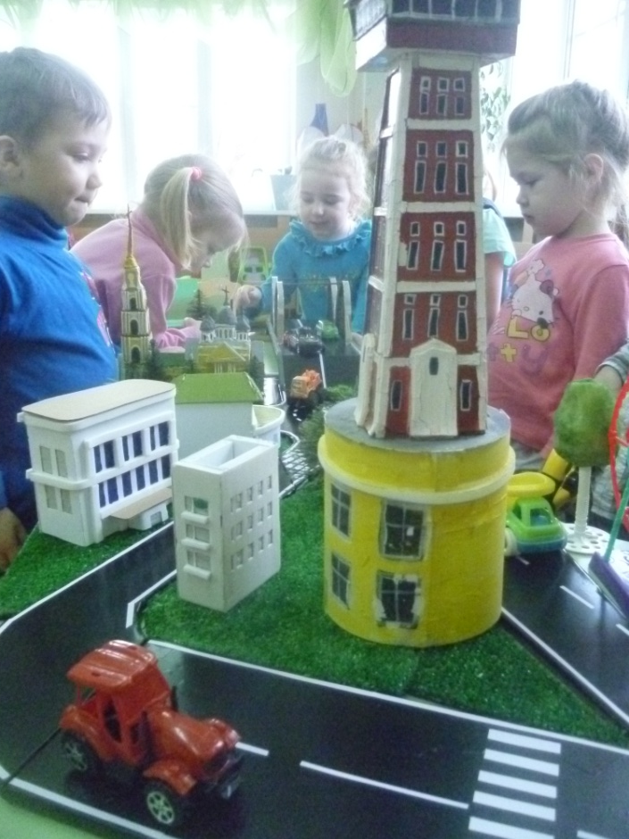
Формирование познавательного интереса и деятельности у дошкольников посредством наглядного моделирования
Муниципальное дошкольное образовательное учреждение
детский сад № 115
Автор:
Фомичёва
Мария Борисовна
Гарян Кристина Владимировна
воспитатель, соответствие
занимаемой должности
Рыбинск, 2019

Slide 2
Наглядное моделирование
Виды моделирования
Предметно-схематическая модель
Предметная модель
Графическая модель

Slide 3
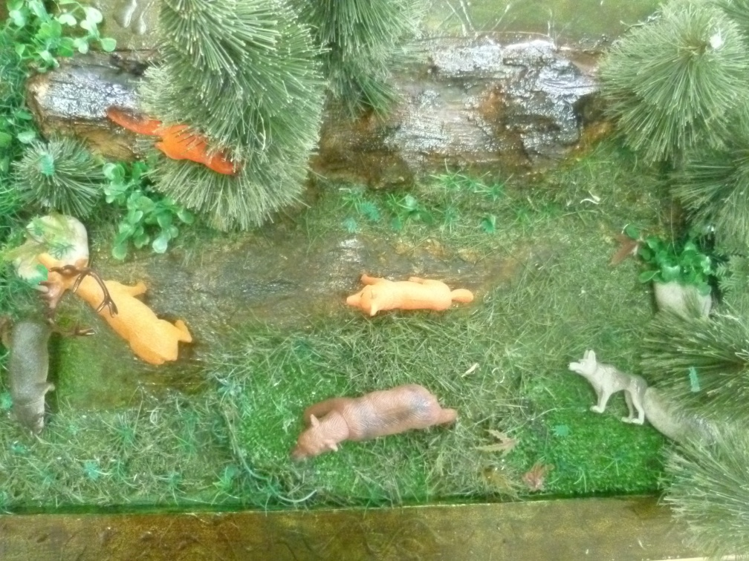
Предметная модель - макет «Лес»

Slide 4
Предметная модель –макет «Саванна»

Slide 5
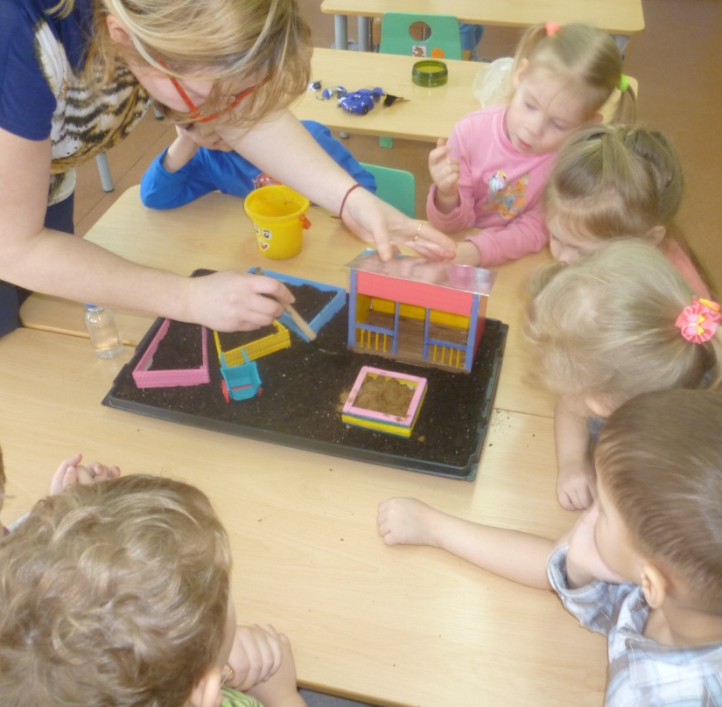
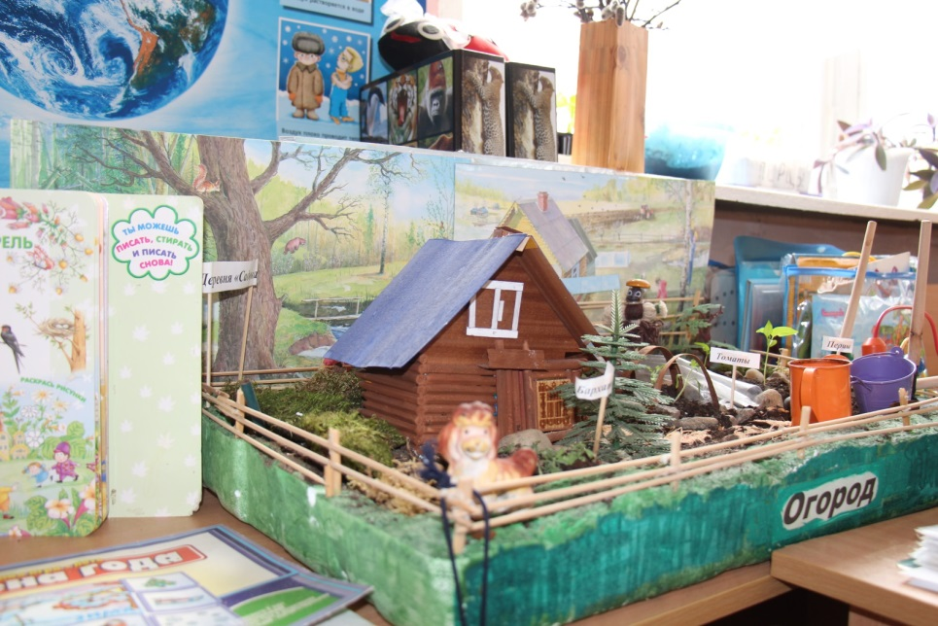
Предметная модель – макет «Огород»

Slide 6
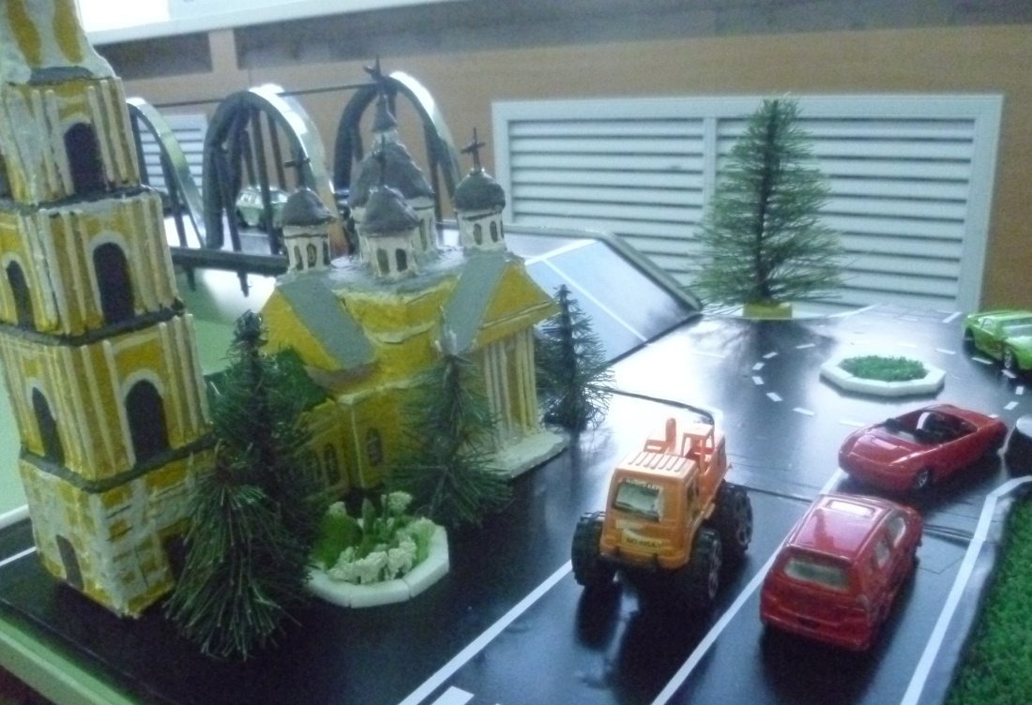
Предметная модель - макет «Город»

Slide 8
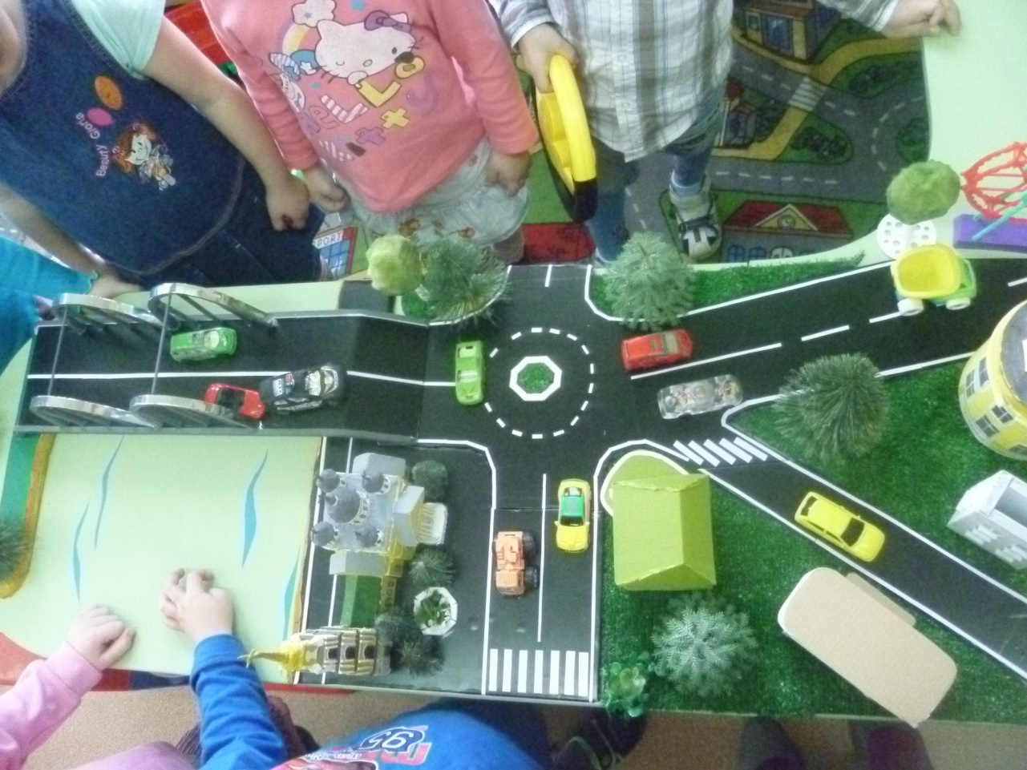

Slide 9
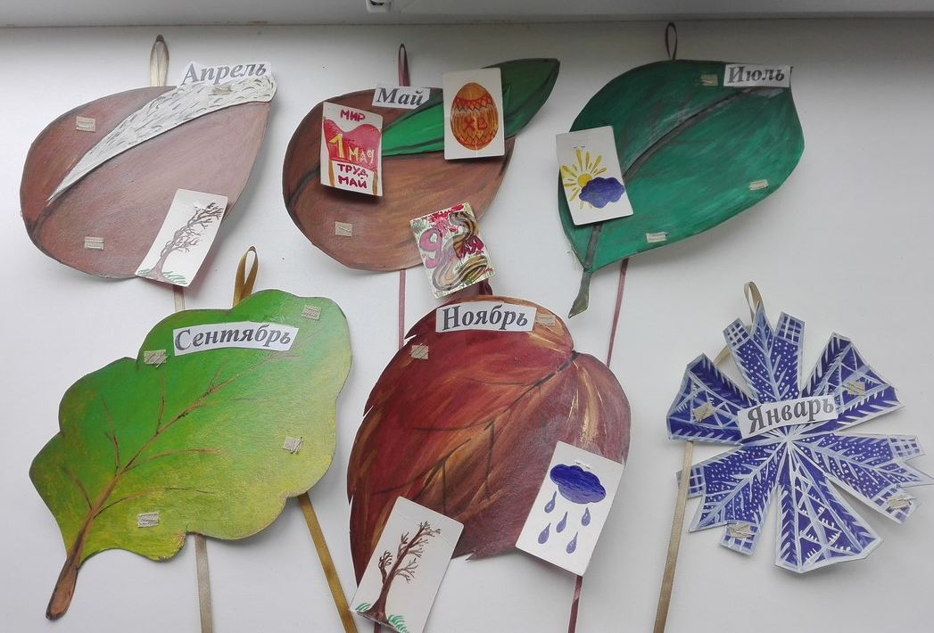
Графическая модель «Календарь погоды»

Slide 10
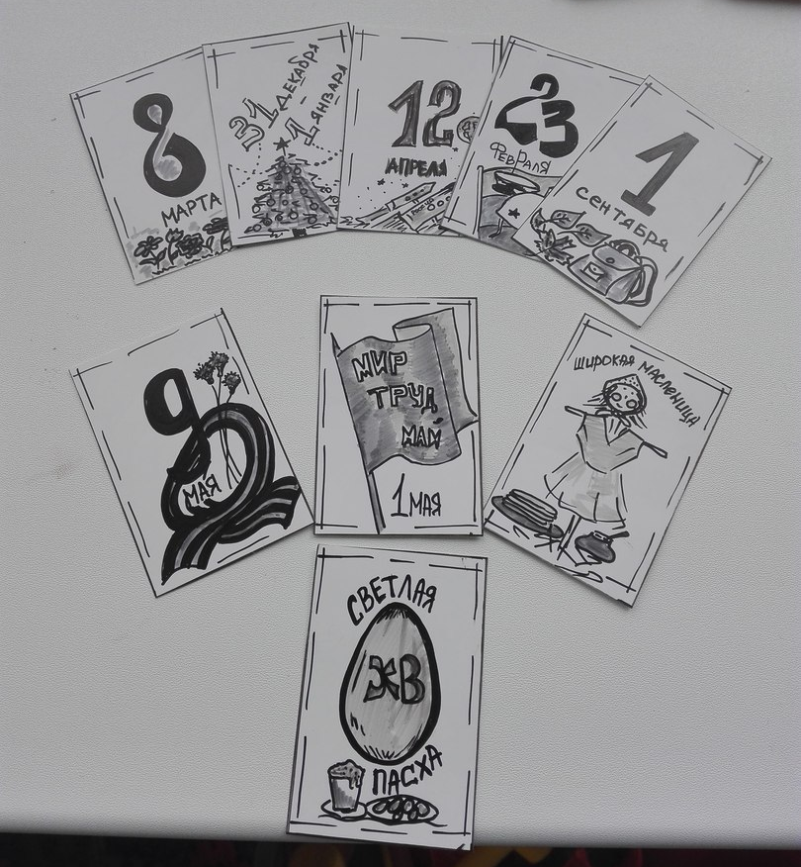
Графическая модель- Пиктограммы

Slide 11
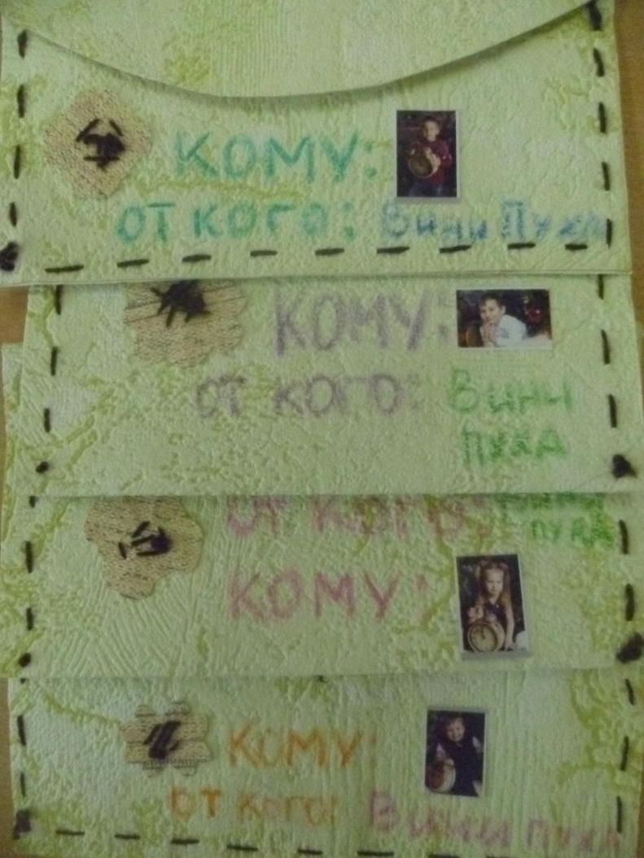
Графическая модель «Звуковое дерево»

Slide 12
Предметно-схематическая модель

Slide 13
Приглашаем к сотрудничеству! http://dou115.edu.yar.ru/

